Slide 1


Tokat Gaziosmanpaşa Üniversitesi
Tokat Meslek Yüksekokulu
Sınav Uygulama Usul ve Esasları
Görevli Eğitimi Sunumu

Slide 2
Amaç ve Kapsam
Bu sunum, 03.04.2024 tarihli Senato kararı ile yürürlüğe giren Ön Lisans ve Lisans Sınav Uygulama Usul ve Esasları ile Sınav Kuralları Uygulama Talimatı doğrultusunda hazırlanmıştır.
Amaç, üniversitemizde gerçekleştirilen sınav süreçlerinde görev alacak akademik personelin görev, yetki ve sorumluluklarına ilişkin ortak bir anlayış geliştirilmesini sağlamak ve sınavların ilgili mevzuata uygun, güvenli ve düzenli bir şekilde yürütülmesine katkıda bulunmaktır.

Slide 3
Gözetmenlerin Görev ve Sorumlulukları
Sınav saatinde resmi olarak görevlendirildiği sınav salonunda bulunmak,
Sınav başlamadan en geç 15 dakika önce dersin öğretim elemanından sınav evrakını teslim almak,
Öğrencilerin sınav düzeninde oturmalarını sağlamak, sıralar, sıra altları ve çevresini kontrol etmek, öğrenci kimliklerini kontrol etmek ve cevap kâğıdındaki kimlik bilgileri ile karşılaştırmak,
Sınav başlamadan önce ders notları ve çantalar ile cep telefonu ve akıllı saat başta olmak üzere iletişim kurmaya ve kayıt almaya yarayan bütün elektronik cihazların öğrencilerin oturdukları yerden erişemeyecekleri, uzak bir konuma bırakılmasını sağlamak,

Slide 4
Gözetmenlerin Görev ve Sorumlulukları
Sınav süresince cep telefonunu sessiz konumda tutmak ve sınavla ilgili zorunlu haller dışında kullanmamak,
Sınav süresince öğrencilerin sınavlarını rahat ve kendilerini güvende hissettikleri bir ortamda yapabilmelerini sağlamak üzere gerekli tedbirleri almak, gürültü yapmamak ve öğrenciler ile arasındaki sosyal mesafeyi korumak,
Sınav başlamadan önce, sınav süresine ilişkin bilgiyi tahtaya yazarak ve/veya sözlü olarak öğrenciyi bilgilendirmek ve mümkün olan şekillerde sınav süresince belirli aralıklarla kalan süreyi öğrencilere hatırlatmak,

Slide 5
Gözetmenlerin Görev ve Sorumlulukları
Sınava 10 dakikadan fazla geç kalan öğrencileri sınava almamak, sınava geç katılan (ilk 10 dakika) öğrencilere ek süre vermemek,
Sınava katılan öğrencilerin sınav yoklama kâğıdına imza atmalarını sağlamak, salonda sınava giren öğrenci sayısı ile imza sayısını karşılaştırmak,
Sınav sonunda sınavın bittiğini ilan ederek sınav evrakını toplamak ve sınav evrakını sayarak sınav yoklama listesindeki öğrenci imza sayısı ile karşılaştırmak,
Sınav bitiminde sınav evrakını dersin öğretim elemanına teslim etmek.

Slide 6
Öğrenciler İçin Kurallar/Sorumluluklar
Sınavlara, programda belirtilen zaman ve yerde, öğrenci kimliği veya öğrenci kimliği muadili belge ile girmek,
Sınav süresince öğrenci kimliklerini sıranın üzerinde bulundurmak,
Sınav salonuna sınava en erken 10 dakika kala girmek, sınav başladıktan sonra ilk 15 dakika ve son 5 dakika dışarı çıkmamak,
Sınav süresince cep telefonlarını kapalı tutmak, gözetmenin göstereceği ve erişemeyeceği bir yerde bulundurmak,
Sınava fotoğraf makinesi, bluetooth kulaklık, akıllı saat ve benzeri herhangi bir elektronik cihazla girmemek

Slide 7
Öğrenciler İçin Kurallar/Sorumluluklar
Sıraların üstünde mont, palto, hırka, çanta, cüzdan, ders notu, vb. hiçbir eşya bulundurmamak, bu eşyaları sınav başlamadan önce ulaşamayacağı bir yere bırakmak
Soru ve cevap kâğıtları ile varsa diğer sınav evrakı üzerindeki alanları eksiksiz doldurmak
Sınav yoklama listesini imzalamak
Sınav süresinde gözetmenlerin yönlendirmelerine uymak
Oturduğu sıra ve çevresinde (duvar vb.) sınavı yapılacak dersle ilgisi olsun veya olmasın her türlü yazı, kâğıt, not, kitap ve benzerlerini sınav başlamadan önce uzaklaştırmak ve/veya gözetmene bilgi vermek
Sınav salonuna su dışında yiyecek ya da içecek getirmemek

Slide 8
Öğrenciler İçin Kurallar/Sorumluluklar
Her ne koşulla olursa olsun sınav esnasında diğer öğrencilerle silgi, kâğıt, kalem ve benzerlerini alıp vermemek
Sınav esnasında diğer öğrencilerle konuşmamak, diğer öğrencilerin kâğıtlarına bakmamak ve herhangi bir yolla kopya teşebbüsünde bulunmamak
Sınav sorularını herhangi bir yolla elde ederek paylaşmamak, varsa yapılan paylaşımları birim yönetimine bildirmek
Sınavdan çıktıktan sonra koridorda beklememek, yüksek sesle konuşmamak

Slide 9
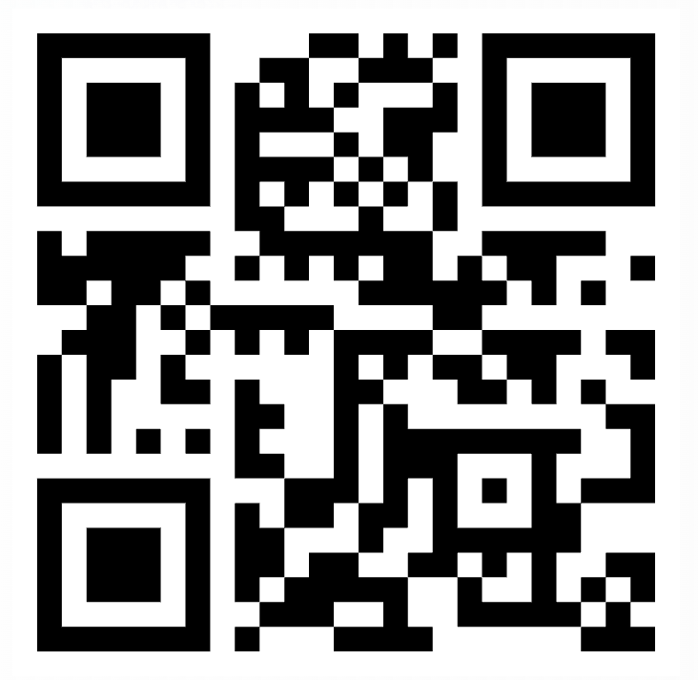
Sınav Esnasında Problem Durumlarında Gözetmenin Yapması Gerekenler
1. Öncelik: Sınav Düzenini Korumak
Önce panik yapmadan sınavın genel düzenini ve sessizliği koruyun
Tüm sınıfı etkileyen bir durum yoksa, problemi bireysel ve sessiz şekilde yönetin
Diğer öğrencilerin dikkatinin dağılmasını önleyin
2. Kopya veya Kural İhlali Şüphesi
Öğrenciyi sessizce uyarın ve durumu gözlemleyin
İhlal netleşirse:
  Öğrenciden cevap kâğıdını teslim etmesini isteyin
  Öğrenciyi sınav salonundan çıkarın
  Delil varsa muhafaza edin (kopya, cihaz vb.)
Sınav sonrasında:
  Sınav Kopya Tutanak Formu hazırlayın
  Olayı açık ve somut şekilde kayıt altına alın
Sınav Kopya Tutanak Formu ve diğer formlar için:

Slide 10
Sınav Esnasında Problem Durumlarında Gözetmenin Yapması Gerekenler
3. Elektronik Cihaz Tespiti
Öğrenciden cihazı derhal bırakması istenir.
Sınavı sonlandırılır ve tutanak süreci başlatılır
Cihaza el koyma mümkün değilse:
  Görsel kanıt (fotoğraf) ile kayıt altına alın
4. Kimlik Şüphesi (Yerine Sınava Girme)
Öğrencinin kimliğini tekrar kontrol edin
Şüphe devam ediyorsa:
  Durumu not edin
  Sınav sonunda tutanak ile bildirimi gerçekleştirin

Slide 11
Sınav Esnasında Problem Durumlarında Gözetmenin Yapması Gerekenler
5. Sınav Düzenini Bozan Davranışlar
(Konuşma, gürültü, itiraz vb.)
Önce sözlü ve sakin uyarı yapın
Devam ederse:
  Öğrencinin sınavını sonlandırın
  Durumu tutanakla kayıt altına alın
6. Teknik / Fiziksel Problemler
(Soru hatası, salon problemi, sağlık durumu vb.)
Öncelikle durumu stabilize edin
Ardından:
  Ders sorumlusuna veya ilgili birime bilgi verin

Slide 12
Katılımınız için teşekkür eder, sorunsuz ve başarılı bir sınav dönemi dileriz.

